Slide 1
Ты строишь (презентация к уроку в 1 классе)
Учитель изобразительного искусства ГОКУ «Санаторная школа-интернат №4»
Г.Усолье-Сибирское
Кобылкина Г.В.

Slide 2
Люди придумывают ,какими должны быть дома, как они будут выглядеть.

Slide 3
Как сделать их удобными и красивыми? Сначала будущий дом рисуют, а потом строят.

Slide 4
Чтобы дом был красивым, продумывают каждый элемент.

Slide 5
Строят не только дома.

Slide 6
Но и предметы, создавая для них необходимую форму.

Slide 7
Вещи должны быть не только удобными

Slide 8
Но и красивыми.

Slide 9
Они должны создавать уют в жилище человека.

Slide 10
Человек строит и машины, придавая им различный дизайн.

Slide 11
Посуду тоже сделал человек.

Slide 12
Без Братьев-Мастеров не обойтись в любой работе.

Slide 13
Кто из Братьев –Мастеров нам будет сегодня помогать?

Slide 14
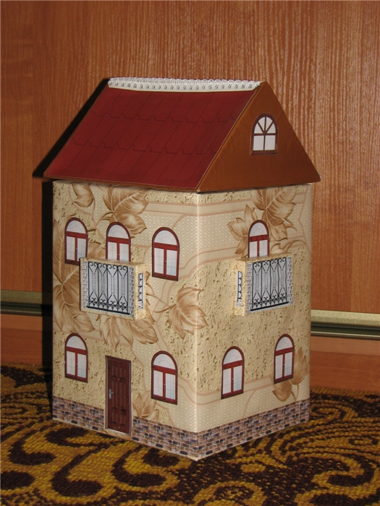
Посмотри, какой дом можно построить из коробки.

Slide 15
Попробуй и ты что-нибудь построить.

